Slide 1
Implementazione di un sistema di
Small-Footprint Keyword Spotting basato su TinyML per piattaforme embedded STM32
Studenti:
Luca Ciaramicoli
Giulia Marchetti

Slide 2
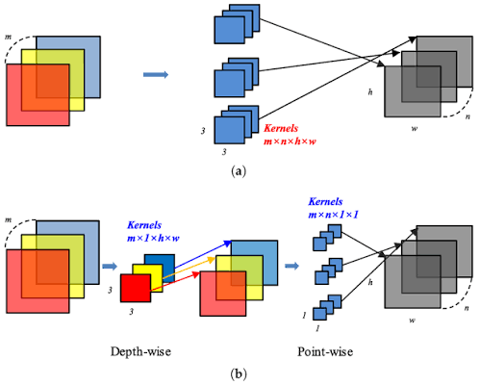

OBIETTIVI DEL PROGETTO
Sviluppare un sistema di riconoscimento di comandi vocali (Small-Footprint Keyword Spotting,
SF-KWS) su piattaforma embedded a risorse limitate.
Adattare il modello alle caratteristiche utilizzando il kit STEVAL-BCNKT01V1 BlueCoin basato su microcontrollore STM32, implementarlo su scheda e verificarne il funzionamento.

Slide 3
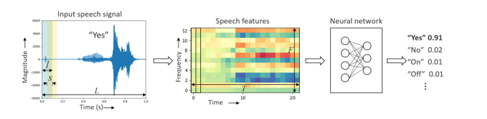
IL KEYWORD SPOTTING
Il Keyword Spotting (KWS) consiste nel riconoscimento di una o più parole predefinite all’interno di un flusso audio continuo e costituisce una delle principali tecnologie alla base dei sistemi di attivazione degli assistenti vocali.
A differenza dell’Automatic Speech Recognition (ASR), il cui obiettivo è la trascrizione continua del parlato. Il KWS deve essere in grado di operare direttamente sul dispositivo edge. Tale caratteristica risponde alle esigenze di:
Bassa latenza;
Ridotto consumo energetico;
Tutela della privacy

Slide 4
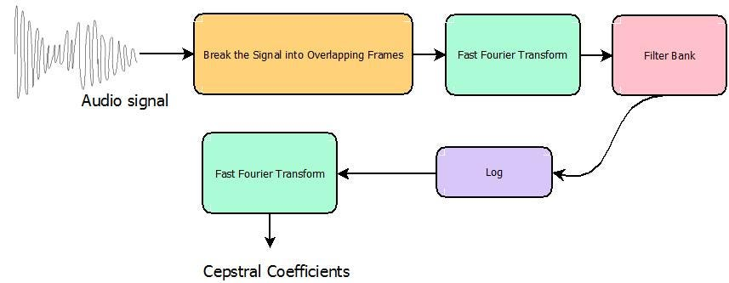
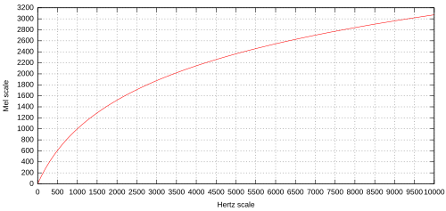
ESTRARRE LE FEATURE VOCALI
L’estrazione delle feature per i modelli neurali prevede tipicamente spettrogrammi Mel. La scala Mel è stata progettata specificamente per imitare il modo in cui gli esseri umani percepiscono i suoni, in particolare per quanto riguarda la capacità di distinguere le differenze nell’altezza del suono (pitch).
Per effettuare il KWS su un segnale audio è necessario estrarre per prima cosa le sue caratteristiche principali per poter distinguere le parole le une con le altre. Un modo per effettuare quest’operazione è quello di sfruttare i Mel-Frequency Cepstral Coefficients (MFCC), ottenuti attraverso l’analisi spettrale del segnale mediante la Trasformata di Fourier Veloce (FFT) e banchi di filtri definiti sulla scala Mel.

Slide 5
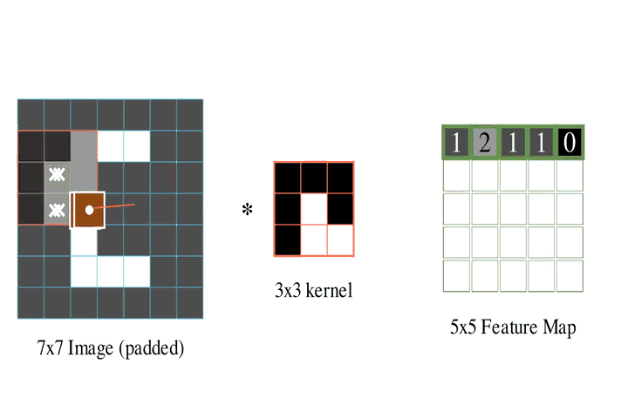
LA RETE DS-CNN
Una rete CNN (Convolutional Neural Network) permette di elaborare le immagini utilizzando una serie di filtri applicati a Feature Map, che permettono di identificare delle caratteristiche distintive all’interno dell’immagine per ottenere la successiva classificazione.
Una rete DS-CNN (Depthwise-Separable Convolution Neural Network) permette di ridurre il costo computazionale delle convoluzioni tradizionali mediante la separazione delle operazioni depthwise e pointwise.

Slide 6
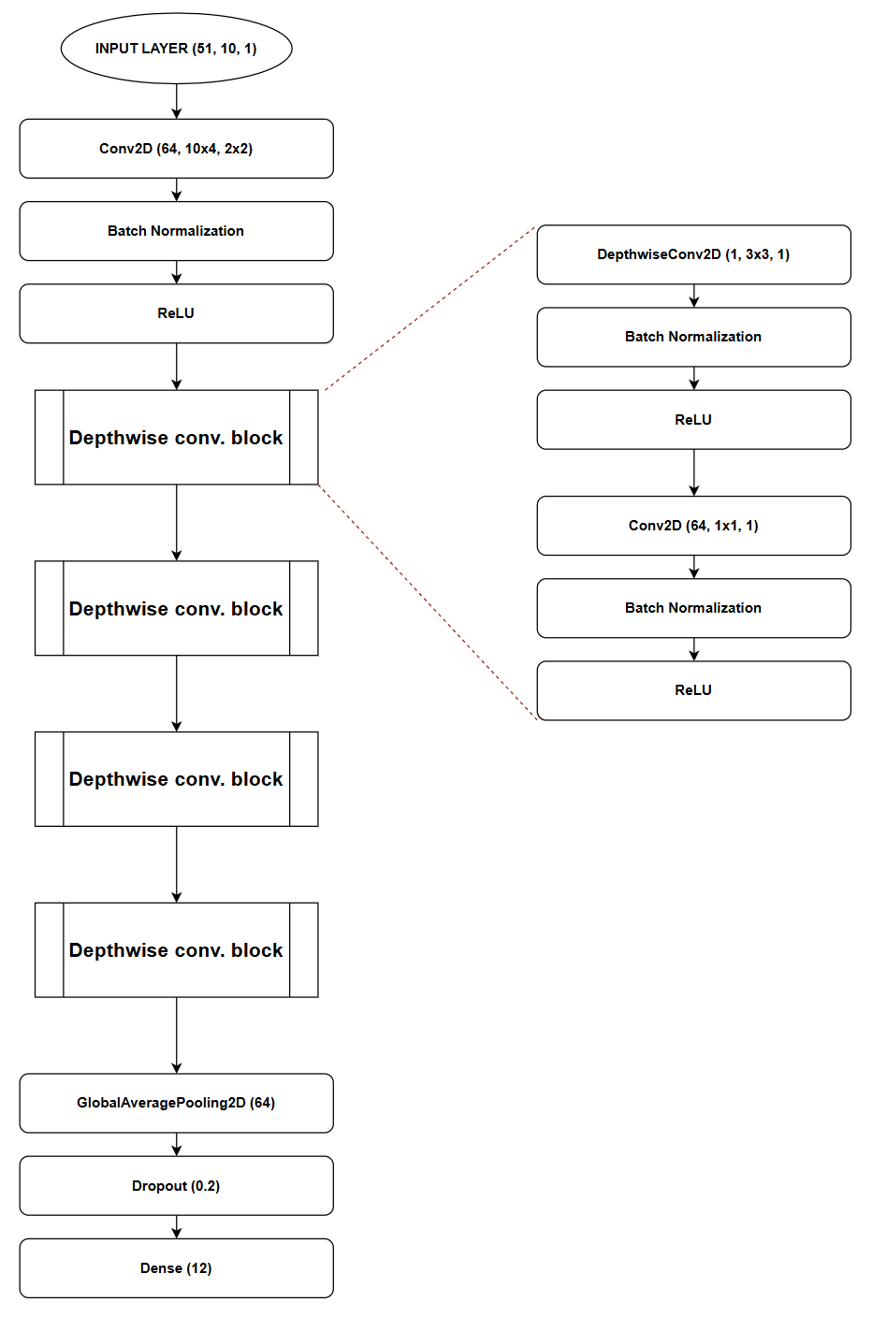
DS-CNN: LA STRUTTURA
La struttura di riferimento per il progetto è la DS-CNN di Hello Edge, una rete composta da vari blocchi depthwise consecutivi, in particolare abbiamo:
Input layer: ingresso della nostra mappa di features MFCC;
Batch Normalization: Normalizza i pesi del canale con media nulla e varianza unitaria;
ReLU: Funzione di attivazione non lineare; porta a 0 i valori negativi e mantiene i positivi;
DepthwiseConv2D: Convoluzione Depthwise a singolo filtro per canale con dimensione 3x3 e stride pari a 1;
Conv2D: Convoluzione classica, convertita in operazione pointwise in coda alla depthwise (filtro unitario applicato a tutti i canali);
GlobalAveragePooling2D: Calcola la media di ogni canale, producendone un singolo numero;
Dropout: Spegnimento casuale dei neuroni;
Dense: Strato di neuroni con attivazione Softmax, ognuno collegato allo strato precedente in modo da combinare le feature

Slide 7
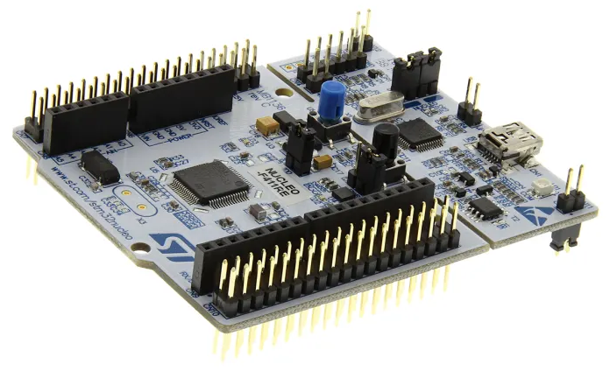
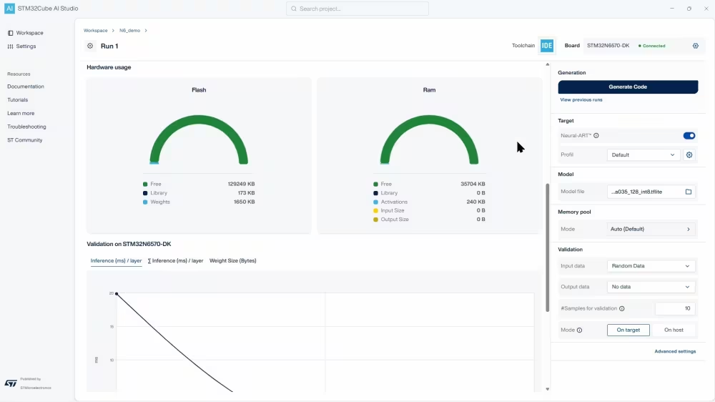
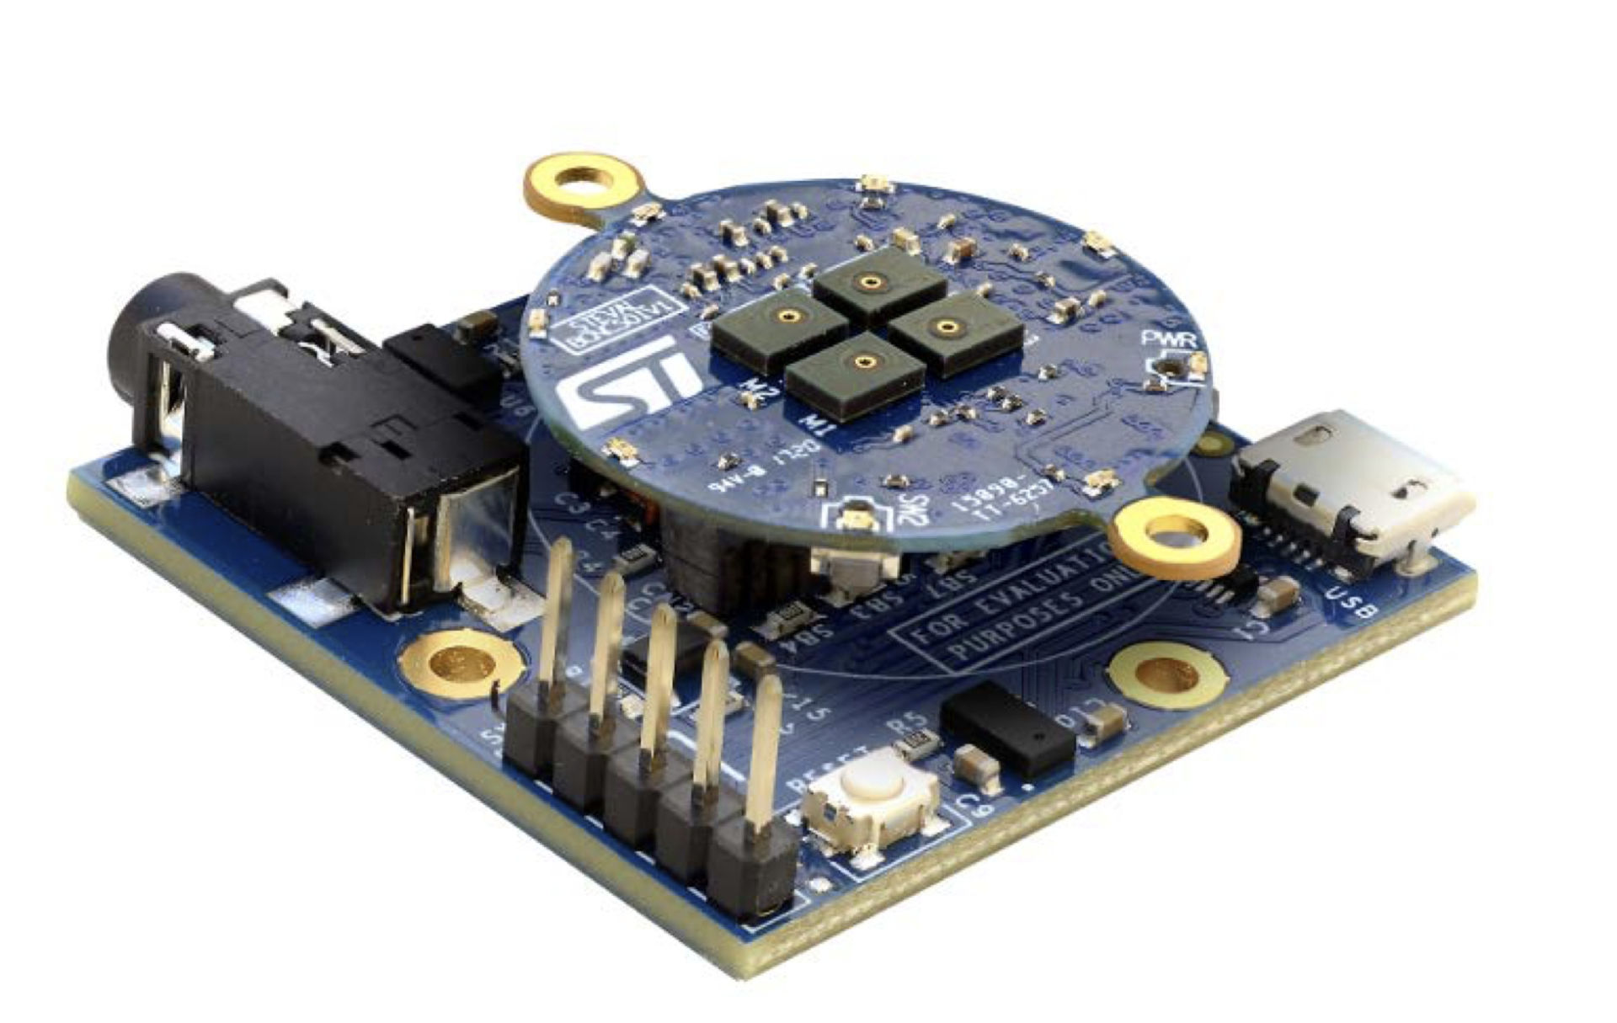
AMBIENTE EMBEDDED
L’ambiente di sviluppo embedded utilizzato è STM32Cube AI Studio, con l’estensione STM32Cube Mx necessaria per la creazione del codice C di reti neurali. Il kit di sviluppo utilizzato è lo Steval-BCNKT01V1 BlueCoin, basato su STM32F446, un microcontrollore caratterizzato da 512KB di memoria flash e 128KB di memoria RAM, che permette grazie alla sua compatibilità con la libreria TensorFlow/Keras di testare la rete. Per programmarlo è stato sfruttato il programmatore ST-Link presente su una scheda di sviluppo STM-Nucleo64.

Slide 8

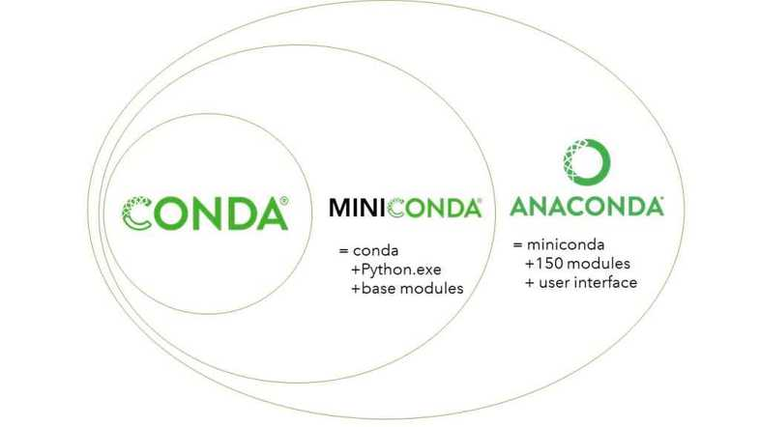
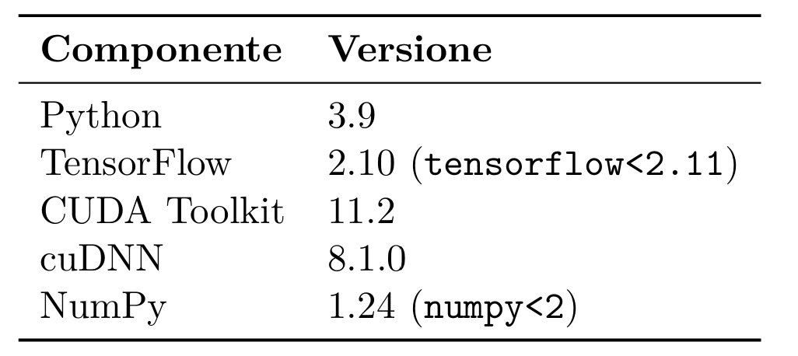

AMBIENTE DI SVILUPPO
Come ambiente di sviluppo, per poter sfruttare la GPU locale e bypassare i limiti di utilizzo di Colab free, è stato utilizzato Miniconda, un ambiente con supporto python e con la possibilità di utilizzo dei driver CUDA e CuDNN.
Per scrivere il codice, invece, è stato utilizzato il linguaggio python (in quanto ottimale per lo sviluppo di reti neurali) e Visual Studio Code come editor ed IDE principale

Slide 9
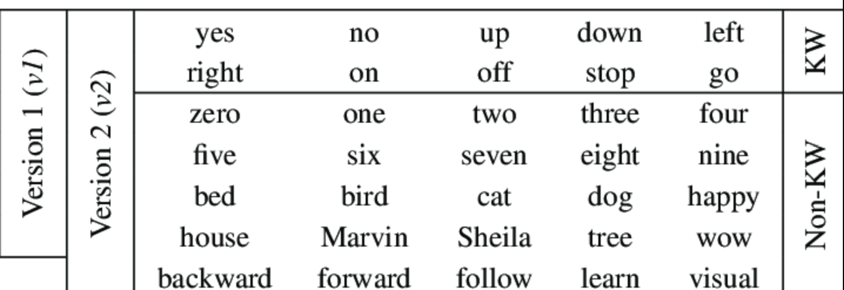
IL DATASET UTILIZZATO
Il dataset utilizzato è il Google Speech Commands Dataset Versione 2 (GSCD v.2), un dataset audio pubblico e su larga scala per il riconoscimento di parole chiave pronunciate.
Il dataset è composto da 36 classi: 35 classi, una per ciascuna parola chiave, ognuna contenente un numero di file variabile della durata di 1 secondo, più la classe background noise che contiene file audio di rumore di fondo.

Slide 10
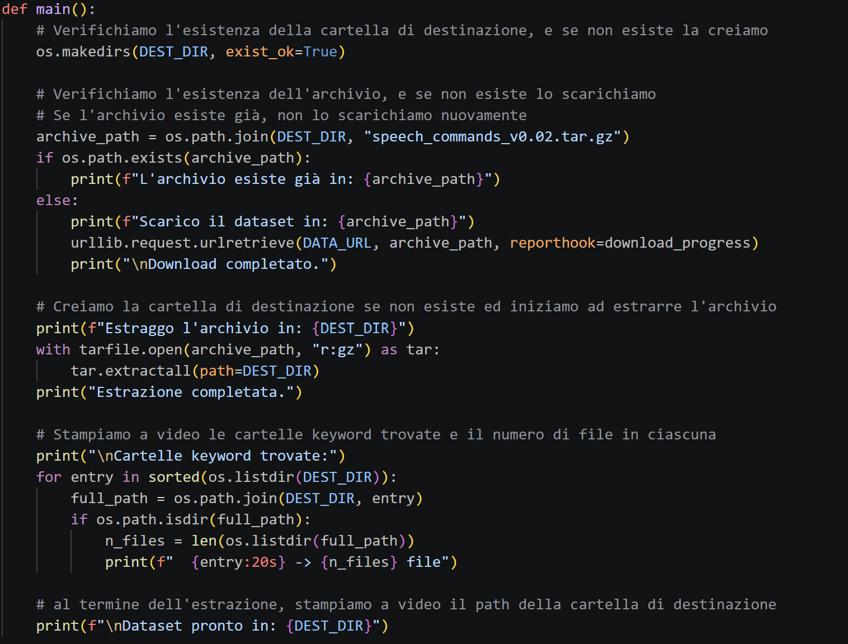
CREAZIONE DEL DATASET DI TRAINING, VALIDATION E TEST
Una volta scaricato il dataset GSCD in locale, questo viene suddiviso come descritto nel sito di riferimento in Training, Validation e Test.
La suddivisione è stata effettuata come: 80% Train, 10% Validation e 10% Test.
Nella suddivisione vengono sotto campionate e racchiuse le parole non utilizzate nella classe «Unknown».
La classe «Silence», invece, consistendo di tracce audio molto più lunghe, ma in minor numero, sono state tagliate randomicamente creando una classe contenente un numero coerente di campioni da 1 secondo ciascuno.
Una volta effettuate le suddivisioni abbiamo ottenuto tre file csv, contenenti filepath e label dei campioni.

Slide 11

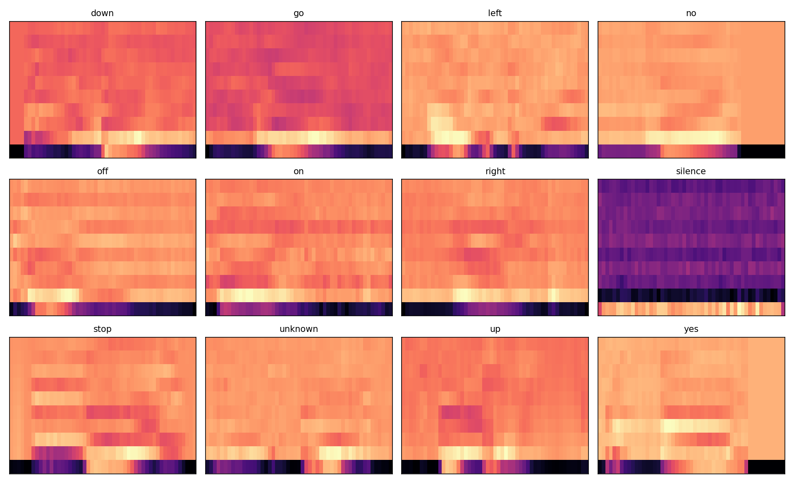
ESTRAZIONE DELLE FEATURES MFCC
Per estrarre le features MFCC è stata utilizzata la libreria SpeechBrain, che permette di caricare i file audio e calcolare i coefficienti in maniera semplice ed efficiente.
Ogni mappa ha nell’asse X il frame temporale, nella Y il coefficiente corrispondente, che indicano:
0: Livello di energia del frame;
1: Bilanciamento tra basse ed alte frequenze (differenzia suoni cupi da chiari);
2: Energia agli estremi dello spettro rispetto al centro;
3-4: Struttura media dello spettro, riconoscimento delle vocali;
5-9: Dettagli spettrali, riconoscimento consonanti.

Slide 12
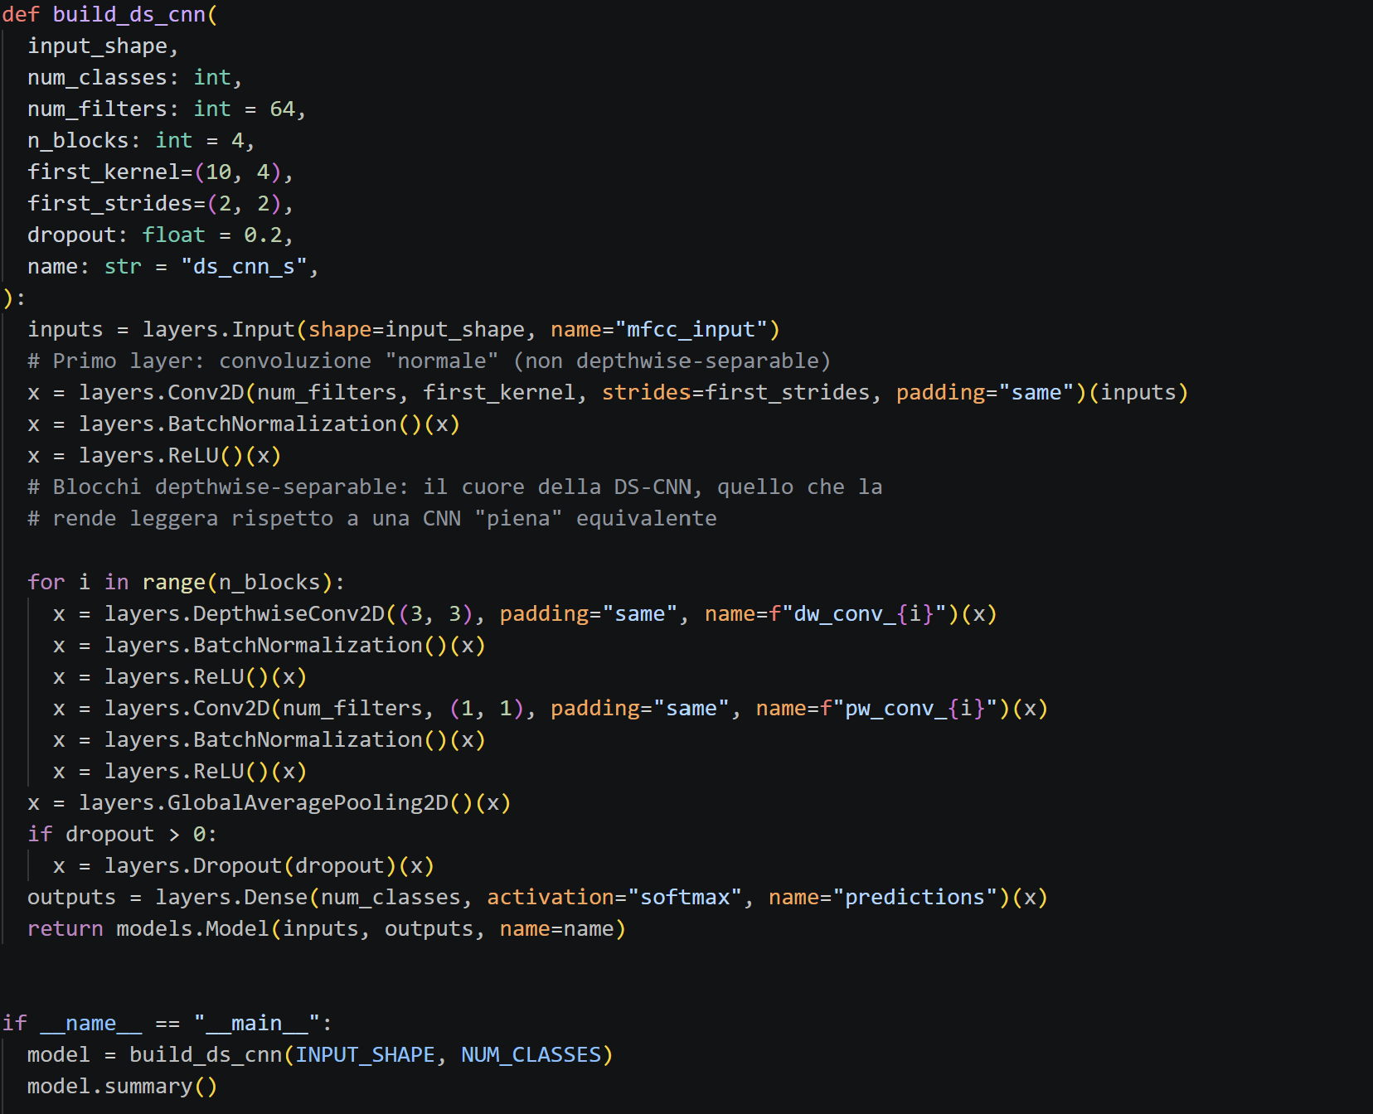
CREAZIONE DELLA RETE E ADDESTRAMENTO
Una volta creata la struttura della rete, viene effettuato l’addestramento.
In questa fase viene utilizzato il sub-set di training per l’addestramento e il sub-set di validation per la verifica dell’apprendimento.
L’obiettivo dell’addestramento è quello di permettere all’ottimizzatore (in questo caso Adam) di ridurre la funzione di costo; ovvero verificare, in caso di errore nella predizione del risultato, di quanto la rete si sia sbagliata e regolare i pesi per minimizzare tale errore.

Slide 13
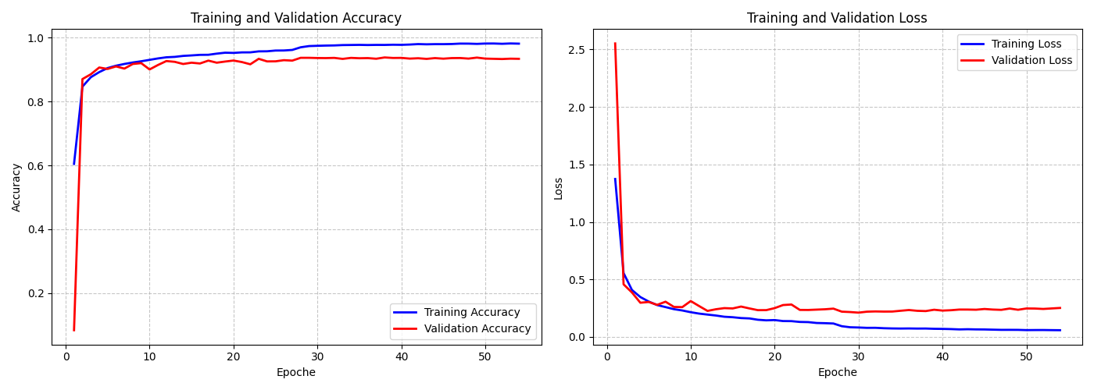
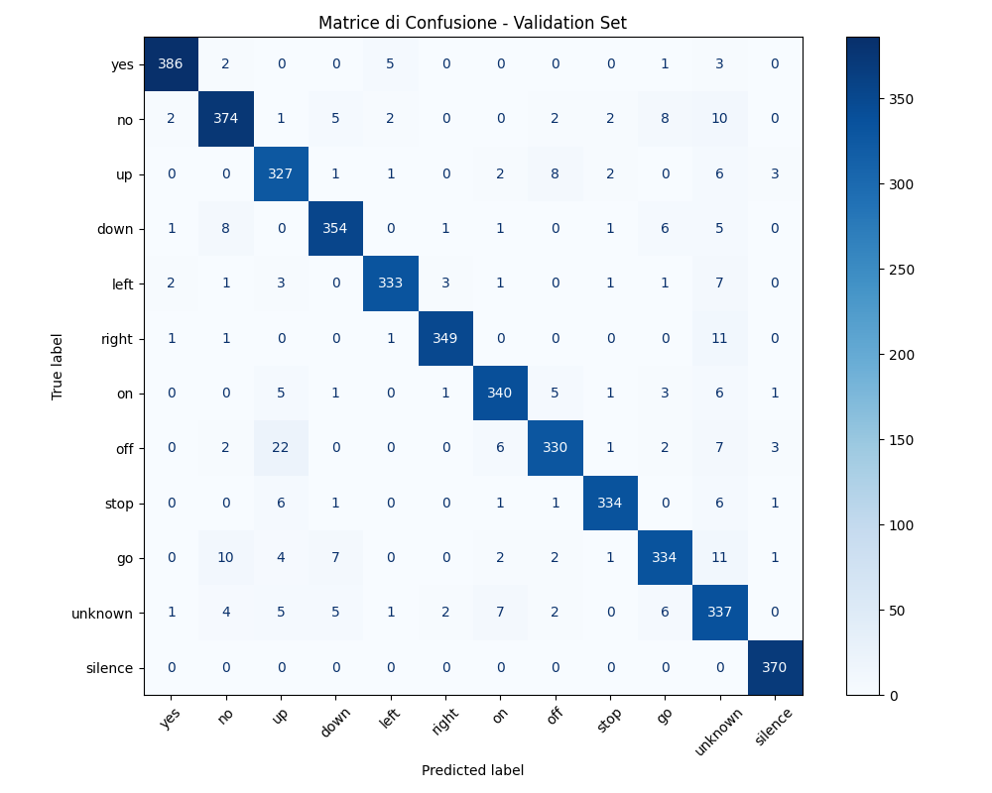
Risultati di addestramento ottenuti
(rete standard: 4 blocchi)
I risultati ottenuti dalla rete base sono i seguenti:
L’accuracy raggiunta dalla rete è di 93.92% all’epoca 30 (miglior epoca), in quanto successivamente a questa la rete inizia ad andare in leggero overfitting, in quanto la validation loss torna a salire.
Da notare come la classe più volte sbagliata sia off con up, in quanto hanno una struttura fonetica simile (vocale cupa più consonante sorda).

Slide 14
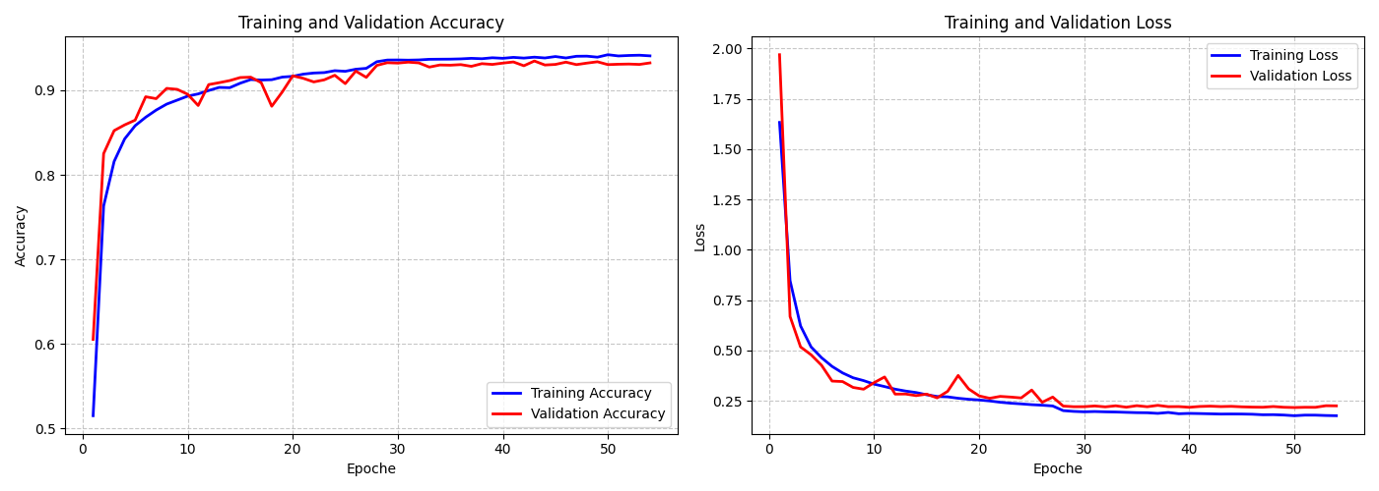

Risultati di addestramento ottenuti
(rete standard: 2 blocchi)
I risultati ottenuti dalla rete alleggerita sono i seguenti:
L’accuracy raggiunta dalla rete è in questo caso di 93.47%, rendendo la rete leggermente peggiore rispetto la quattro blocchi, ma rendendola più affidabile nell’addestramento (minor overfitting ad alte epoche).
Il vantaggio maggiore risiede nel minor numero di parametri ed operazioni effettuate, in quanto vengono quasi dimezzati.
Anche in questo caso, la classe più volte sbagliata risulta off con up.

Slide 15
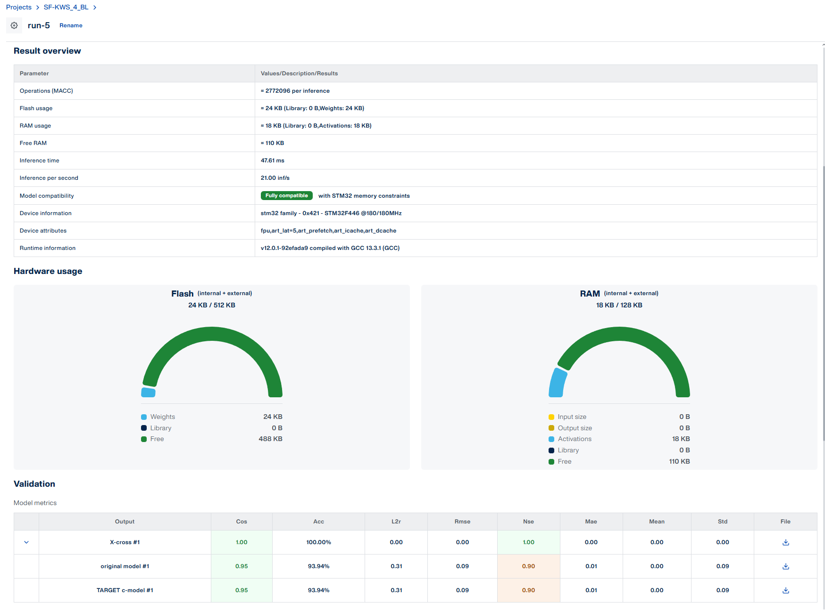
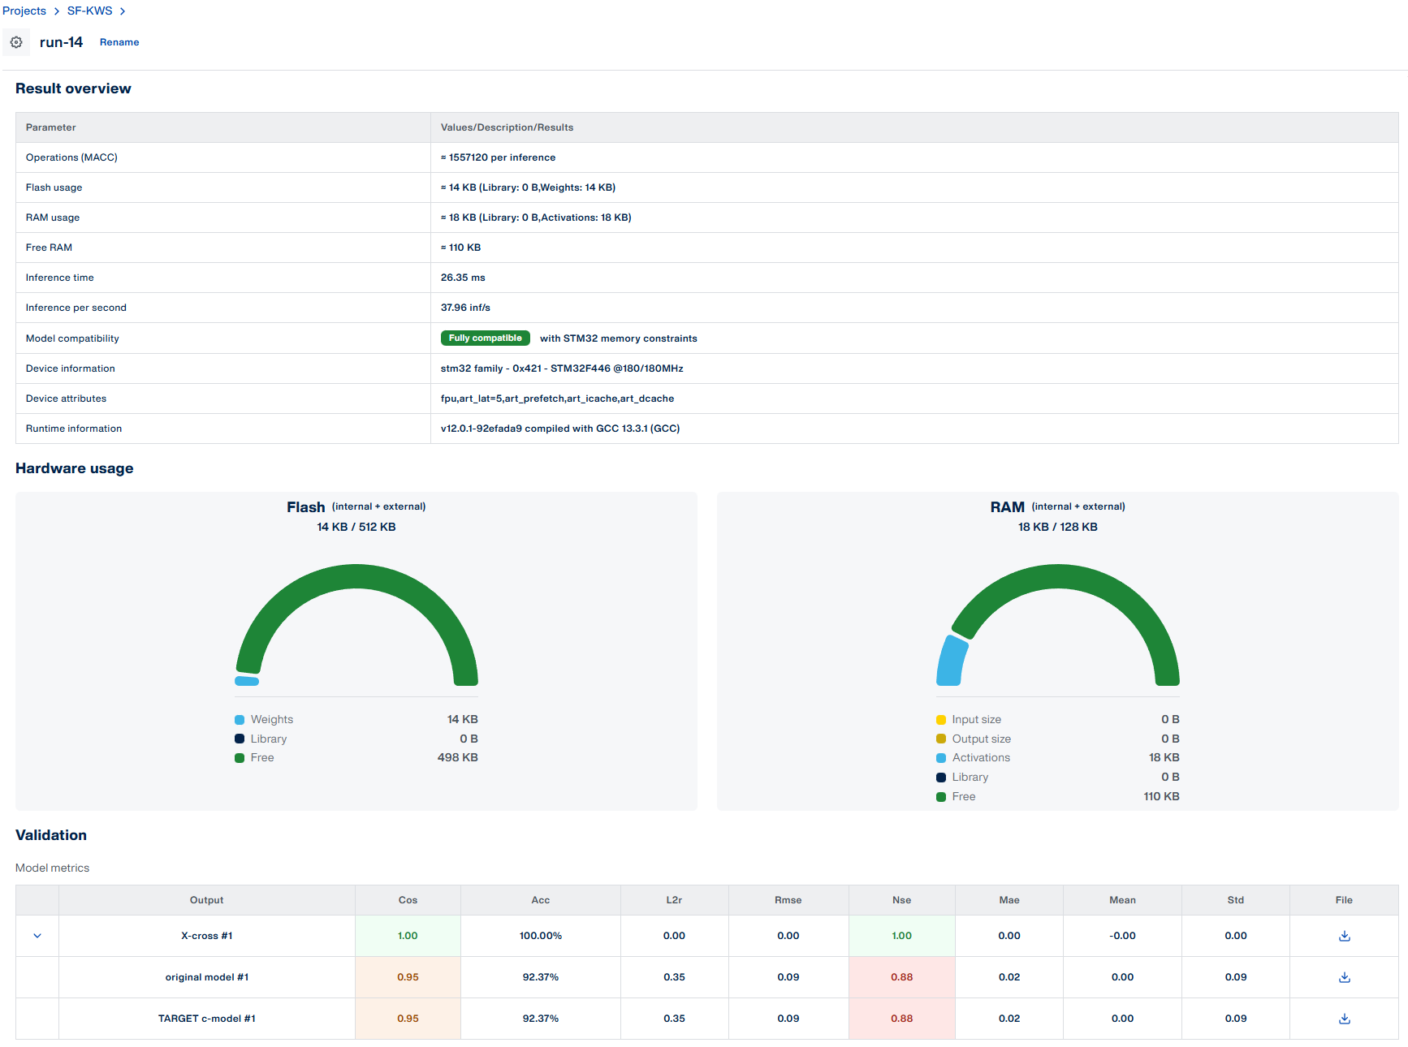
Simulazione della rete
(validate on desktop)
Una volta terminato l’addestramento, la rete viene salvata in formato keras, con parametri in formato float, per cui è stato necessario convertire e quantizzare la rete in formato tflite, convertendo i parametri in int8. Questo permette di ridurre la dimensione della rete (da circa 90KB a circa 24KB) e di utilizzarla direttamente su STMCube AI Studio.
Per quanto riguarda i dati di input e output, sono stati convertiti i dataset da .npz a .npy, in quanto il formato npz non viene accettato da STMCube AI e in output era necessario fornire le label per la classificazione.

Slide 16
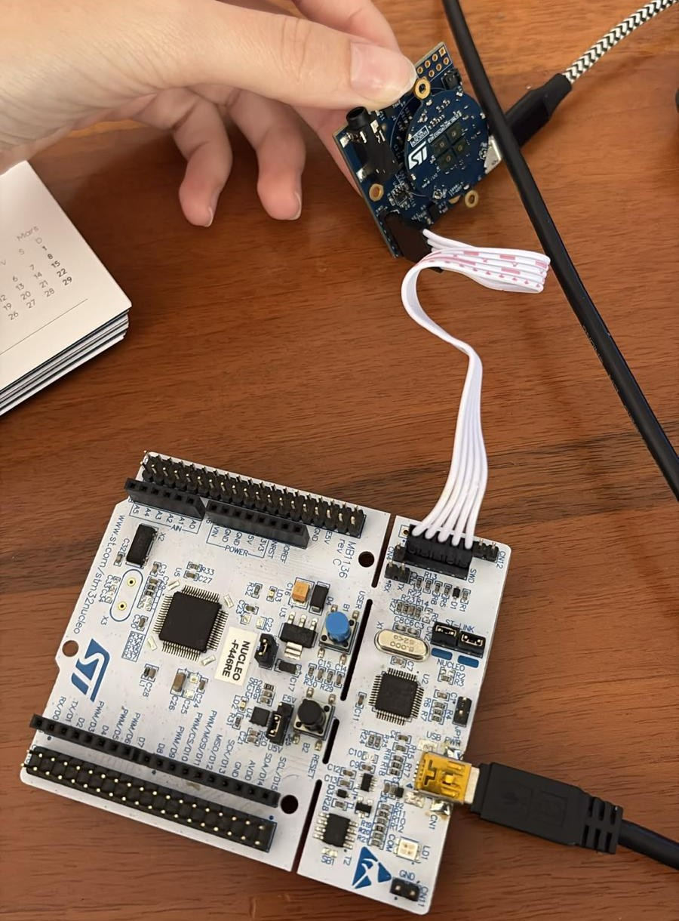
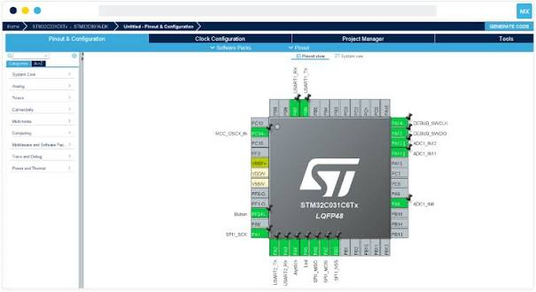
Simulazione della rete
(validate on TARGET)
Per la validazione on target abbiamo collegato il kit BlueCoin con la scheda Nucleo tramite cavo SWD, tolti i jumpers per separare MCU della Nucleo da MCU del programmatore ST-Link e collegate le due schede tramite USB al computer.
Per poter comunicare con la scheda, sono stati modificati i pin di comunicazione mediante la USART2, con pin PA3 e PA2 e 115200 di baud rate, in modo da poter inviare gli input di training e ricevere i risultati di ritorno.

Slide 17
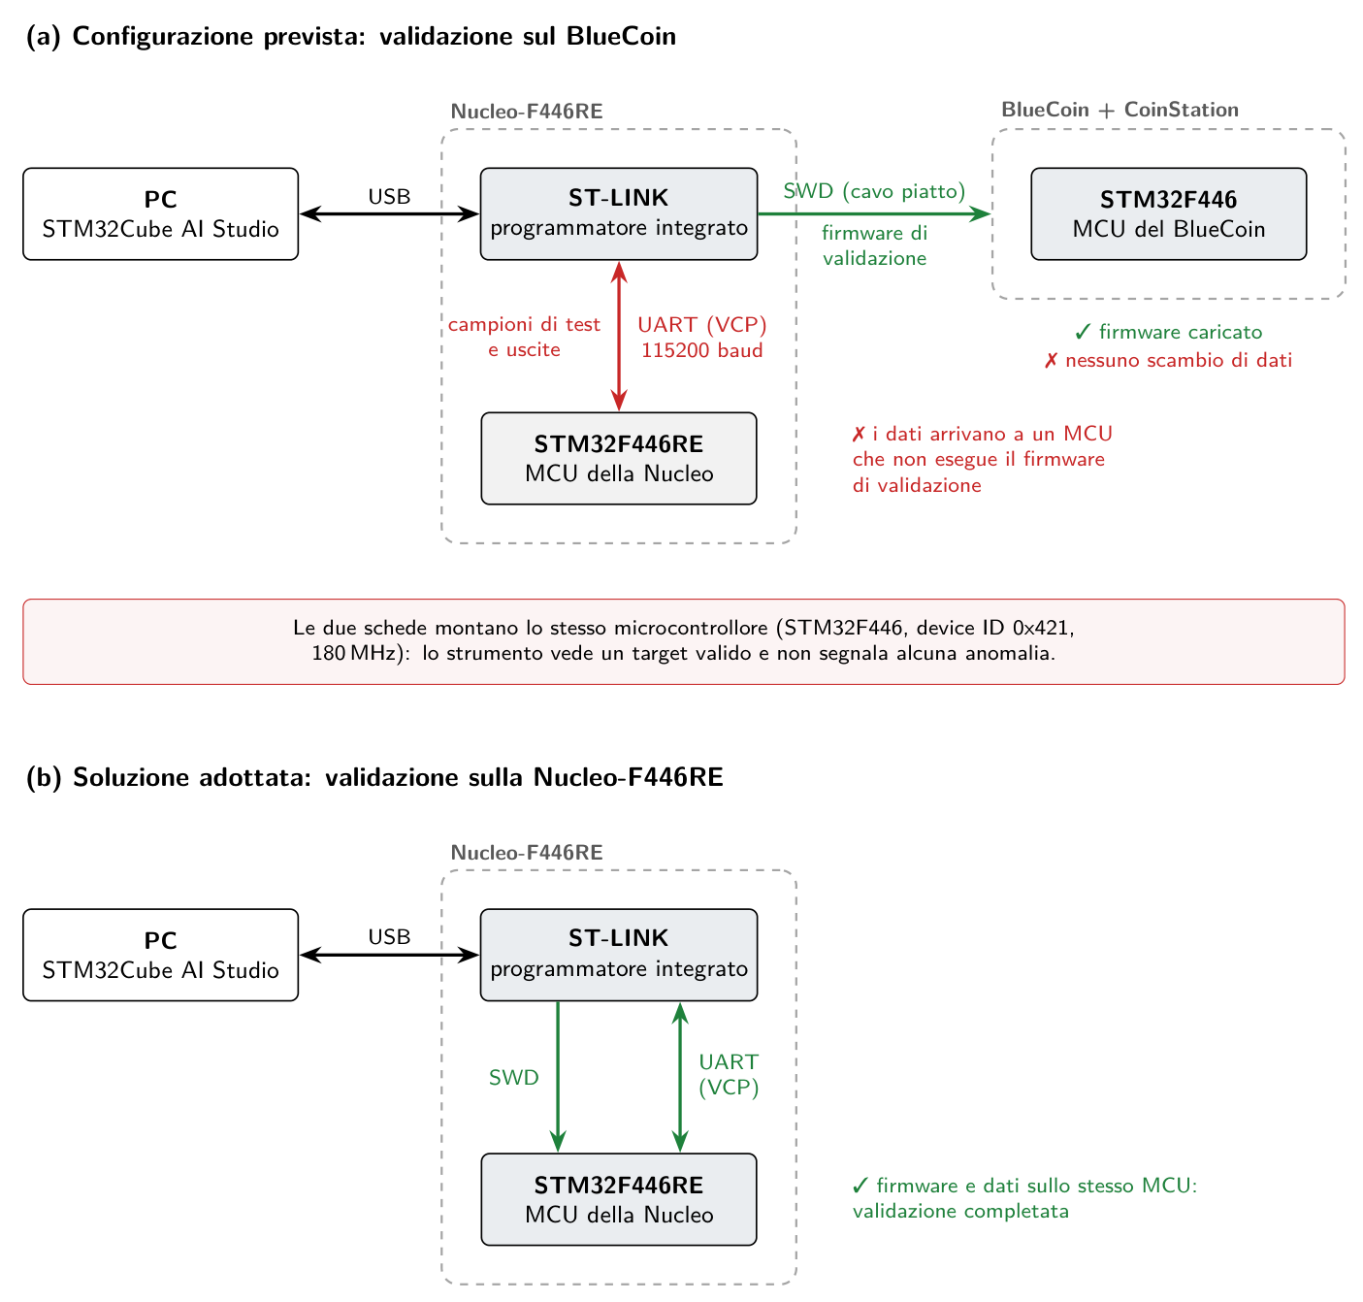
Problemi riscontrati

Slide 18
Conclusioni
Entrambe le reti riproducono il modello di riferimento quantizzato sul microcontrollore con il 100% di X-cross correlation, ed abbiamo preferito i risultati ottenuti con la rete due blocchi, in quanto a fronte di uno 0.45% di accuratezza in meno, utilizza il 43% circa di pesi in meno ed impiega il 45% di tempo di inferenza in meno (da 47.61ms a 26.35ms).
In entrambi i casi le reti hanno raggiunto un valore superiore al 93%, in linea con il 93.6% riscontrato nella bibliografia, ma con un’occupazione in memoria minore (24/14 KB rispetto ai 38.6 KB dello studio).

